Slide 1

















https://darkweb_crawler.com
onion
프로젝트 순서
크롤러코드 작성
서버 설정
서버와 크롤러코드 연결
시각화
시각화 : 사이트연결도
김연진
박성훈
백민근
노주형
이동건

Slide 2
크롤러코드 작성
onion_list_file
__main__
read_onion_urls()
restart_tor()
visit_random_onion_urls()
visit_onion()
parse_web_content()
extract_keywords()

Slide 3
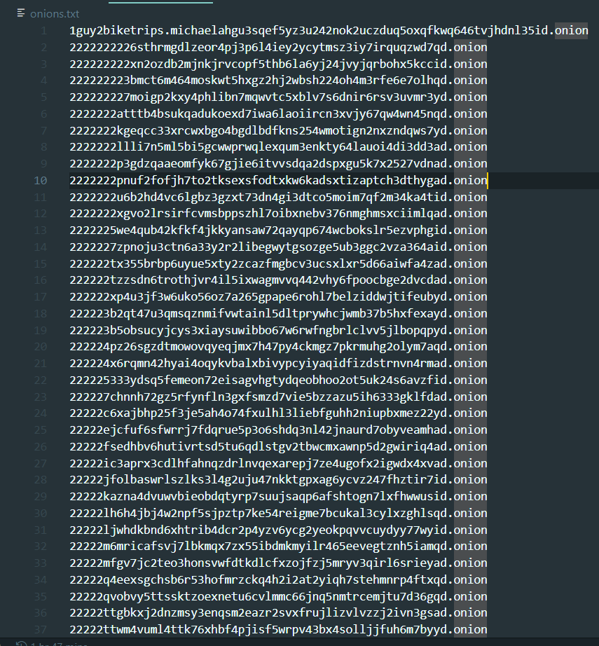
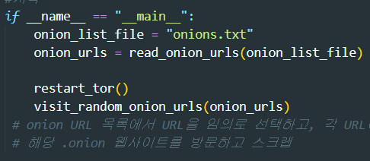
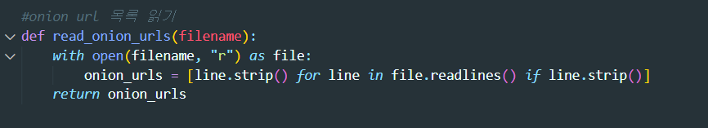
21766개의 onion 사이트가 있는 onion.txt
read_onion_urls( )
: onion_list_file을 인자값으로 줘서 file 목록을 읽어오기

Slide 4
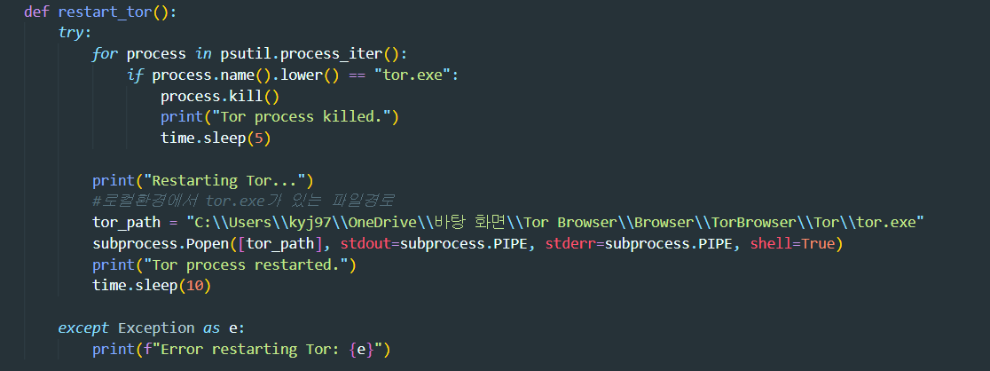
restart_tor( )
: 로컬에서 tor.exe를 재실행시키기

Slide 5
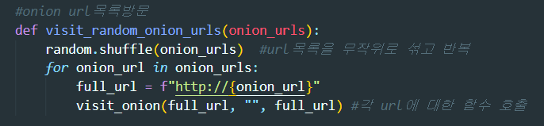
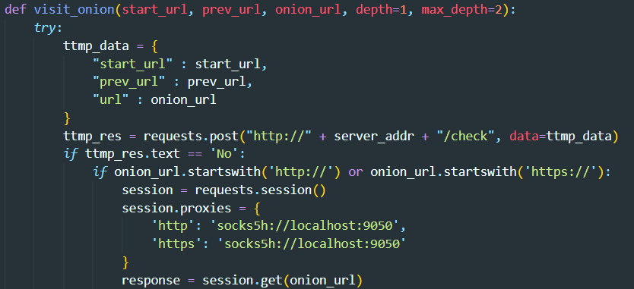
onion url 목록을 무작위로 섞고 반복해서 서버로 url 목록 보내기
서버로 보낼 url 데이터

Slide 6
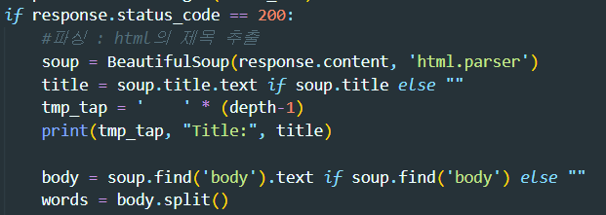
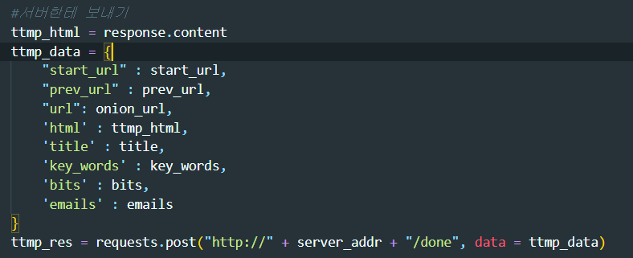
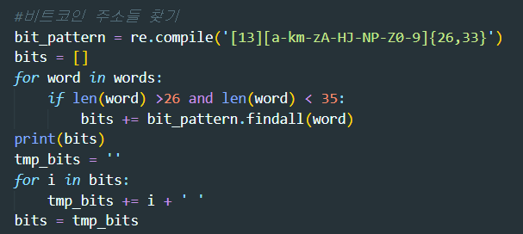
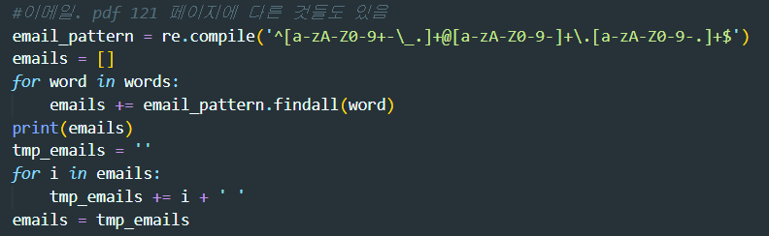
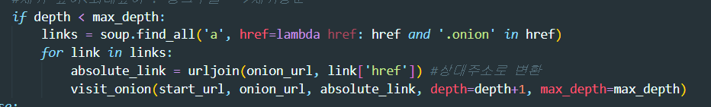
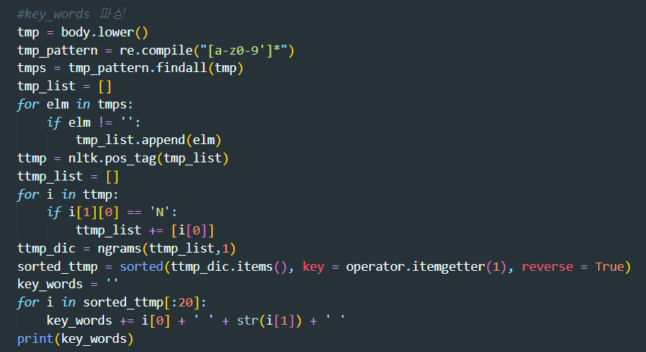
onion 웹사이트에서 비트코인 주소, 이메일 주소 키워드를 찾고 서버로 키워드만 추출해서 전송 -> 데이터베이스에 저장
depth값을 줘서 url을 파싱하고 함수 재귀호출

Slide 7
서버설정
client
server
HTTP Request
/check : 크롤링수행가능 여부 체크
q( ) : 클라이언트의 요청처리, 해당 url이 이미 방문되었는지 여부 확인
2) /done : 크롤링완료, 스크랩한 데이터를 서버에 전송
3) d( ) : 클라이언트가 전송한 데이터를 처리, 스크랩한 HTML을 파일로 저장
HTTP Response

Slide 8














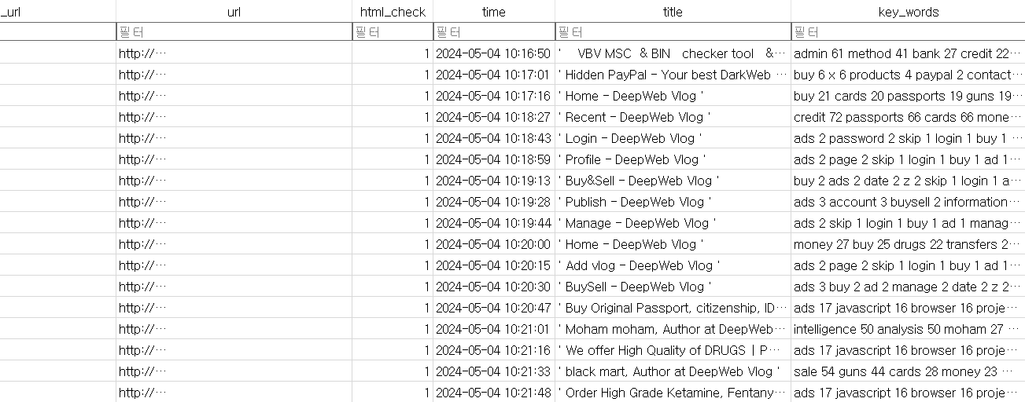
https://darkweb_crawler.com
onion
데이터베이스에 들어온 url값

Slide 9
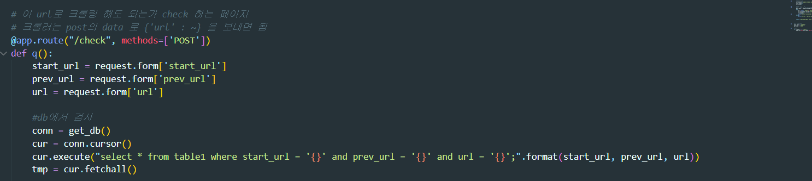
HTTP Request
/check : 크롤링수행가능 여부 체크
q( ) :
클라이언트의 요청처리
-> db에서 해당 url이 방문되었는지 여부 확인

Slide 10
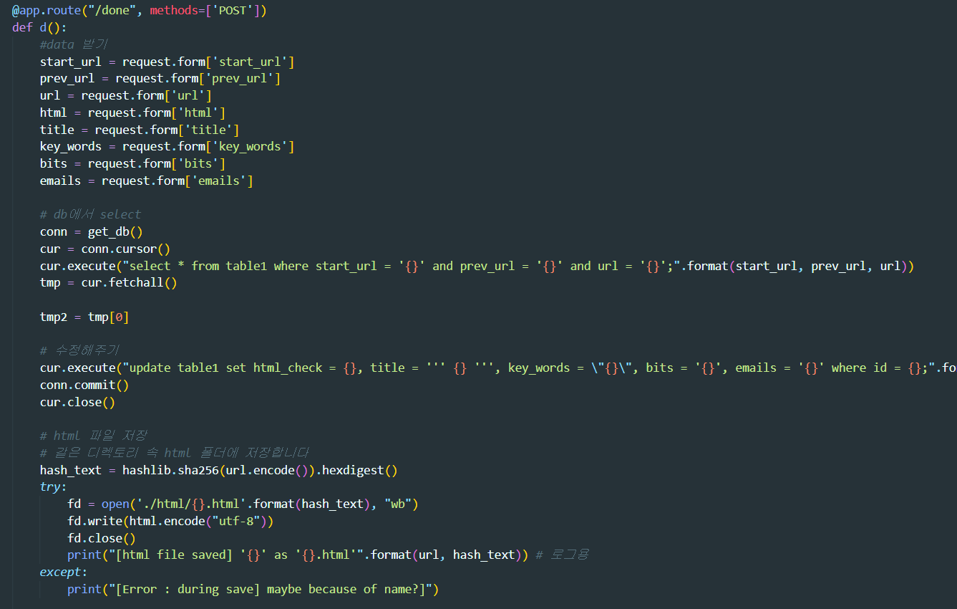
HTTP Response
2) /done : 크롤링완료, 스크랩한 데이터를 서버에 전송
3) d( ) : 클라이언트가 전송한 데이터를 처리, 스크랩한 HTML을 파일로 저장

Slide 11
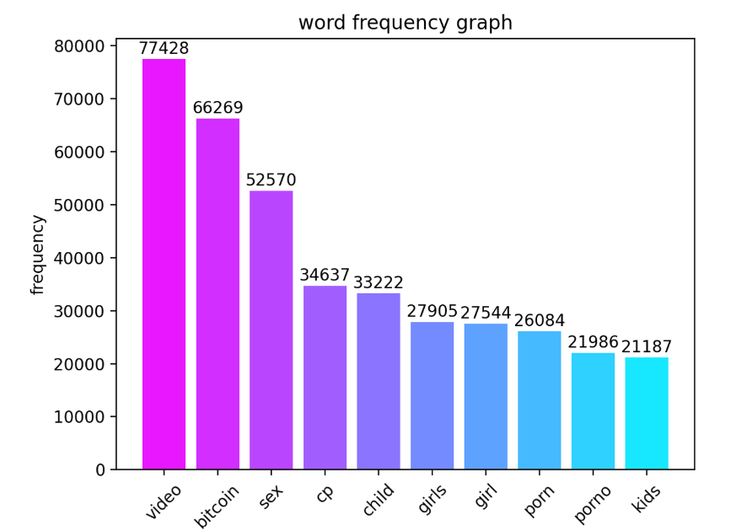
https://darkweb_crawler.com
onion
시각화
단어 빈도수 계산
가장 많이 등장한 단어 순으로 정렬 (빈도수가 높은 순)
그래프 데이터 분리
막대 그래프 그리기

Slide 12
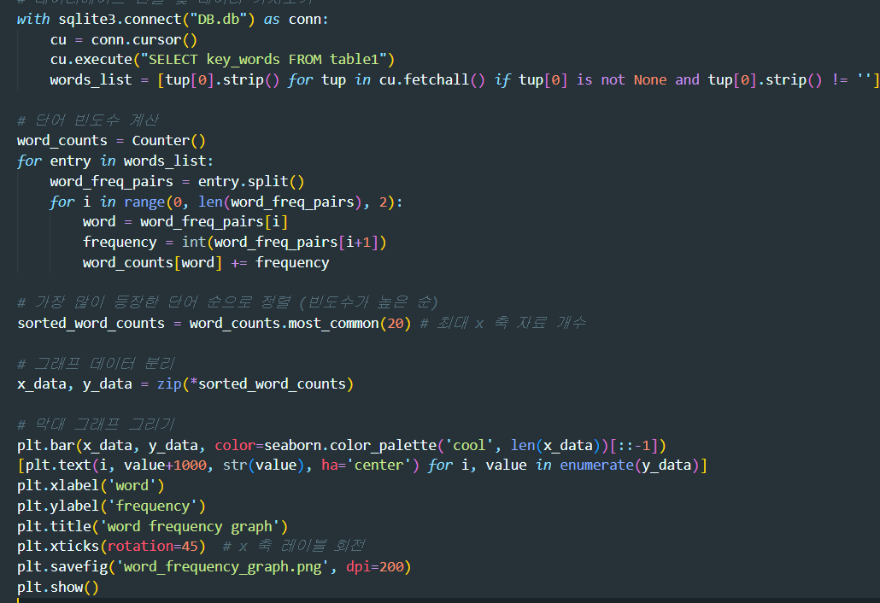
collection 모듈의 counter를 사용하여 언어 빈도 수 계산
가장 많이 등장한 단어 순으로 내림차순 정렬
x축에 저장될 데이터와 y축에 저장될 데이터 분리
metaplotlib 를 사용해서 그래프로 시각화

Slide 13
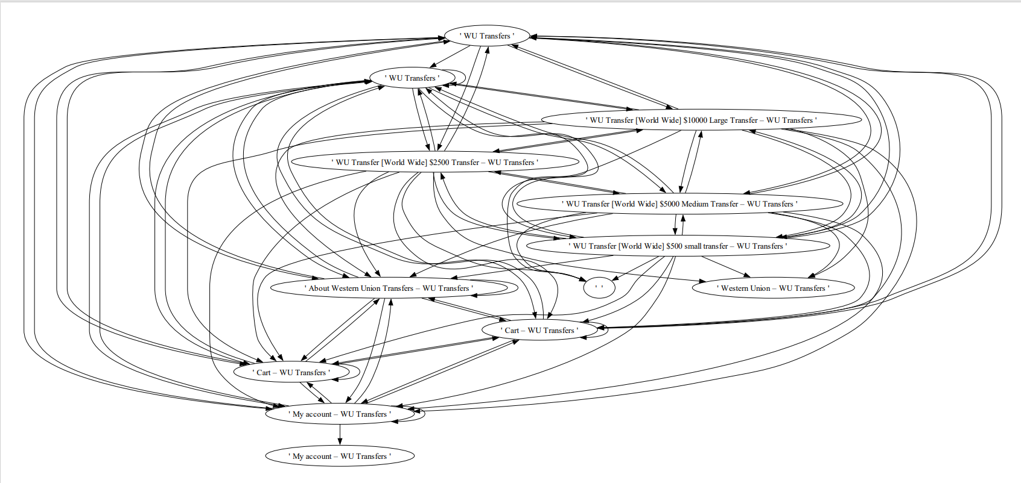
https://darkweb_crawler.com
onion
연결도

Slide 14
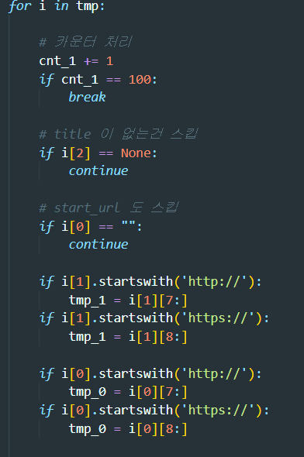


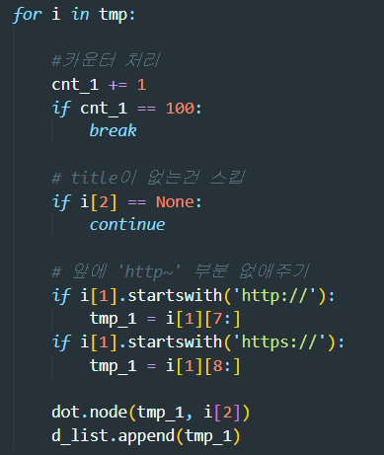
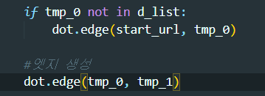
데이터베이스 쿼리 실행
그래프 생성 및 노드 추가 : start_url에서부터 파생되어 파싱된 url들을 그래프로 그리고 노드를 추가
그래프 엣지 추가: 각 링크의 이전 URL과 URL 간의 관계를 나타냄
이전 URL이 없는 경우-> 이전 URL과 연결되는 엣지를 추가

